Slide 1
Thu thập, bóc tách và tìm kiếm thông tin trên các website Đại học Bách khoa Hà Nội
IT4863 Tìm kiếm thông tin · Giảng viên: TS. Nguyễn Bá Ngọc
Nhóm BAT: Doãn Văn An · [Họ và tên] · [Họ và tên]
Notes:
Chào thầy và các bạn. Nhóm BAT trình bày hệ thống thu thập, bóc tách dữ liệu từ các website của trường và tìm kiếm trên kho dữ liệu đó.

Slide 2
Nội dung
01
02
03
04
Giới thiệu
Thu thập và bóc tách
Đề bài và phạm vi thu thập
Năm dịch vụ, từ tải trang tới lưu MongoDB
Tìm kiếm với Lucene
Kết quả
Lập chỉ mục và tìm kiếm trên kho dữ liệu
Bộ dữ liệu thu được và kết quả tìm kiếm

Slide 3

01
Giới thiệu
Đề bài và phạm vi thu thập

Slide 4
Đề bài yêu cầu bóc tách gì
Trang web
Tệp tài liệu
Tiêu đề, ngày đăng, tác giả, nội dung, văn bản liên kết trỏ tới
Nội dung văn bản và trang dẫn tới tài liệu
Tệp ảnh
Đồ thị liên kết
Trang chứa ảnh và dữ liệu ảnh
Từ trang nguồn tới trang đích, kèm văn bản mô tả liên kết
Notes:
Đề bài chia dữ liệu thành bốn loại; mỗi loại lưu vào một collection MongoDB: html, other, picture, graph.

Slide 5

77 website
chọn từ 603 tên miền của trường làm điểm bắt đầu thu thập
Notes:
Nhiều tên miền của trường đã ngừng hoạt động, chỉ có trang đăng nhập hoặc chuyển hướng ra ngoài. Nhóm thăm dò cả 603 tên miền và giữ lại 77 website còn nội dung công khai.

Slide 6
02
Thu thập dữ liệu
Năm dịch vụ theo kiến trúc của thầy

Slide 7
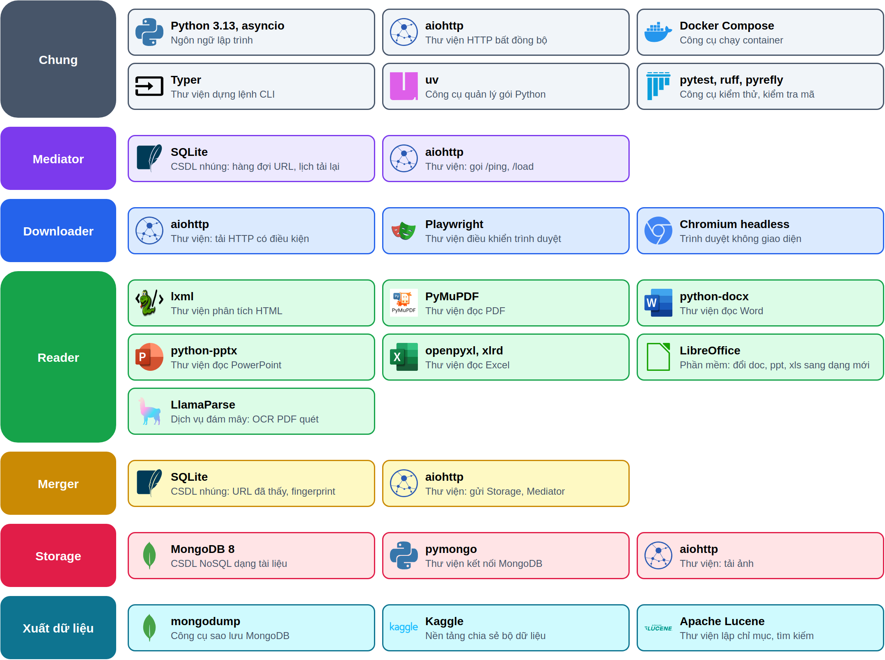
Công nghệ sử dụng
Notes:
Hệ thống viết bằng Python, mỗi dịch vụ chạy trong một container Docker. Downloader dùng Playwright mở trang cần JavaScript; Reader đọc PDF, Office và gửi PDF ảnh quét sang LlamaParse; dữ liệu lưu trong MongoDB.

Slide 8
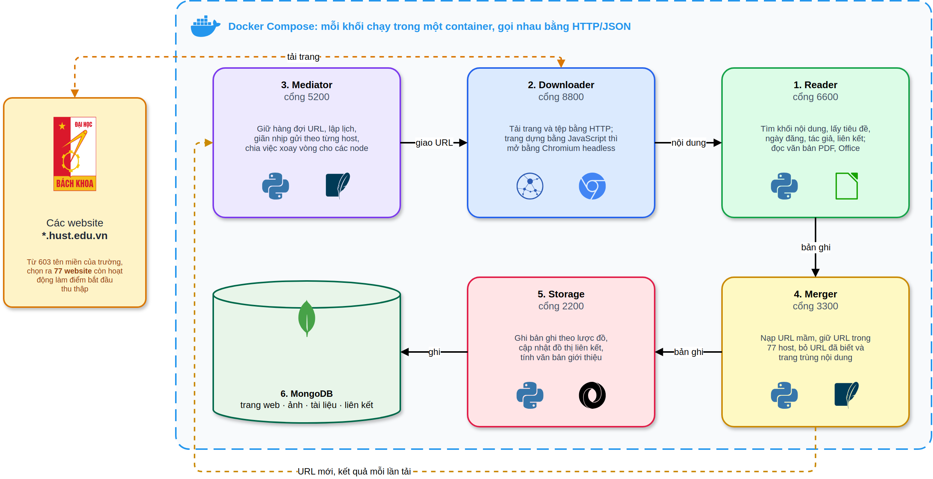
Kiến trúc tổng thể

Slide 9
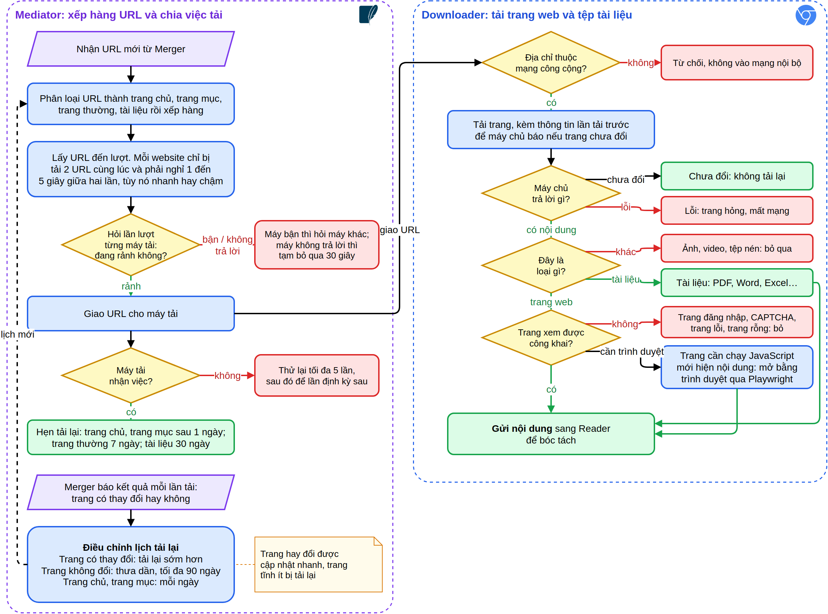
Điều phối, tải và lập lịch

Slide 10
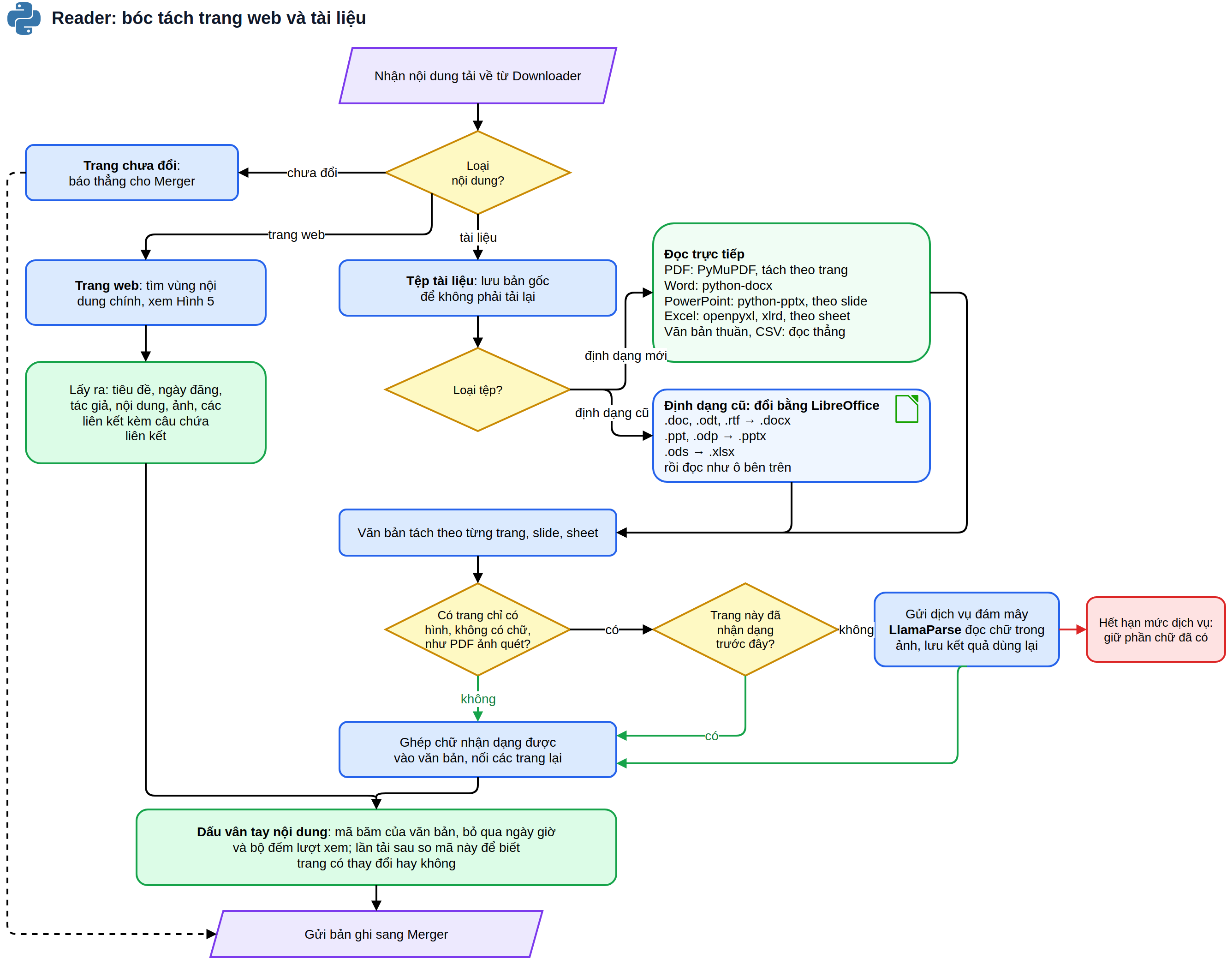
Bóc tách trang web và tài liệu

Slide 11
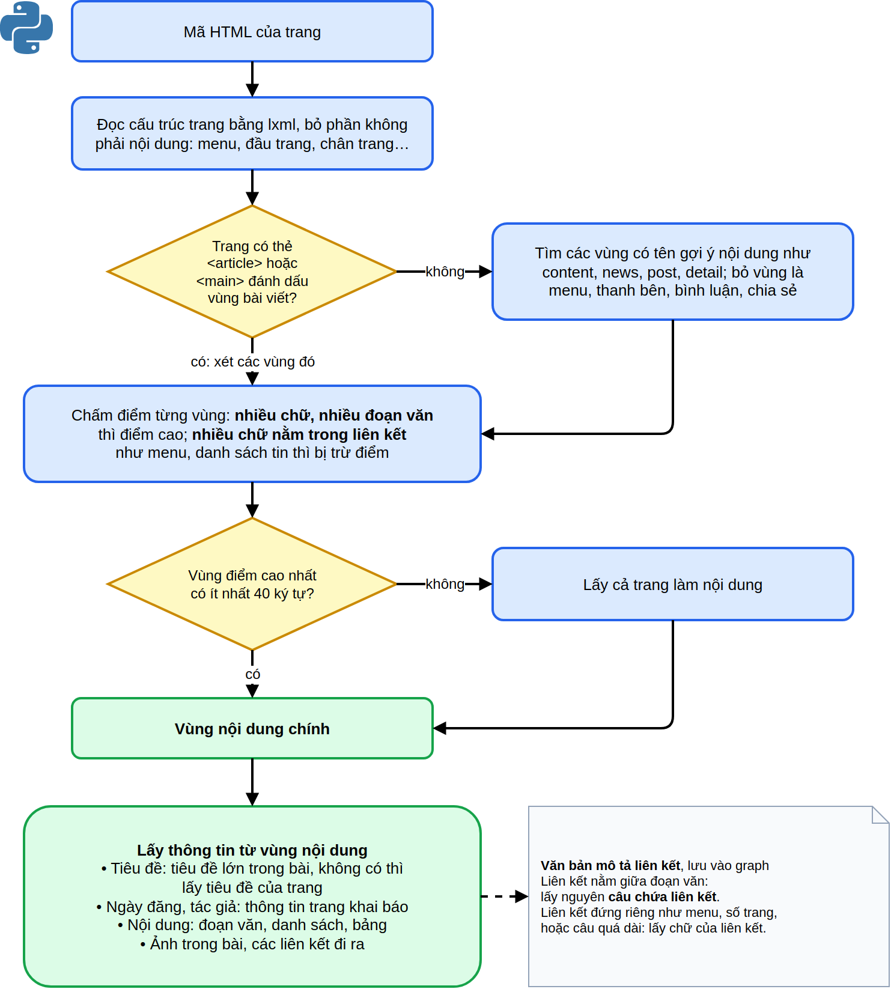

Tìm vùng nội dung chính
Trang web có menu, thanh bên, chân trang lẫn với bài viết.
Mỗi vùng được chấm điểm: nhiều chữ, nhiều đoạn văn thì cao; nhiều chữ trong liên kết thì bị trừ.
Vùng điểm cao nhất là bài viết.
Notes:
Văn bản mô tả liên kết lấy nguyên câu chứa liên kết, đúng yêu cầu của slide.

Slide 12
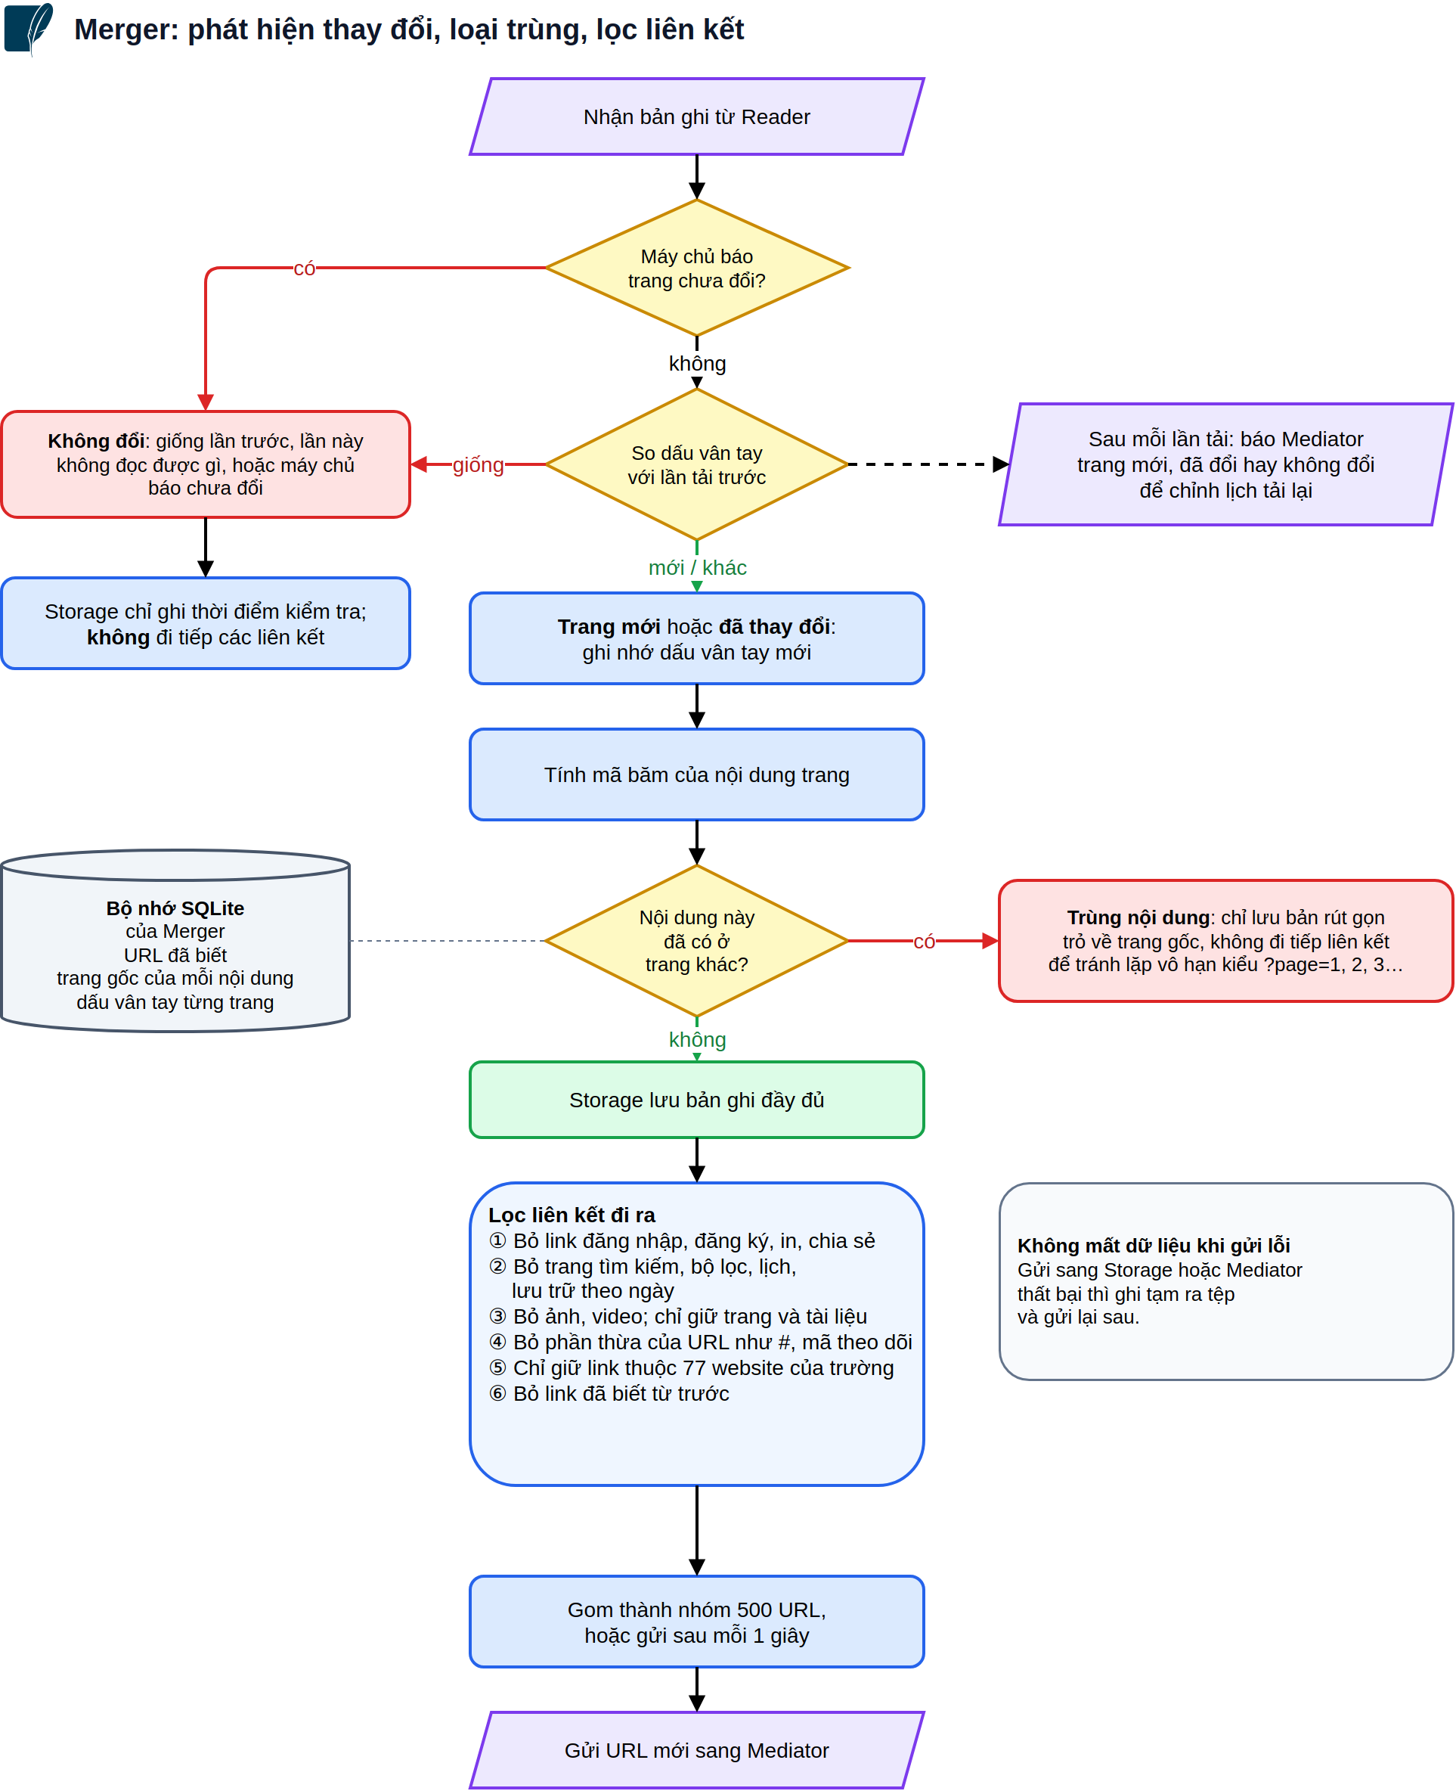
Loại trùng và phát hiện thay đổi
Trang trùng nội dung chỉ lưu bản rút gọn trỏ về trang gốc.
Trang không đổi chỉ ghi thời điểm kiểm tra.
Liên kết mới qua sáu bước lọc trước khi đưa vào hàng đợi.

Slide 13
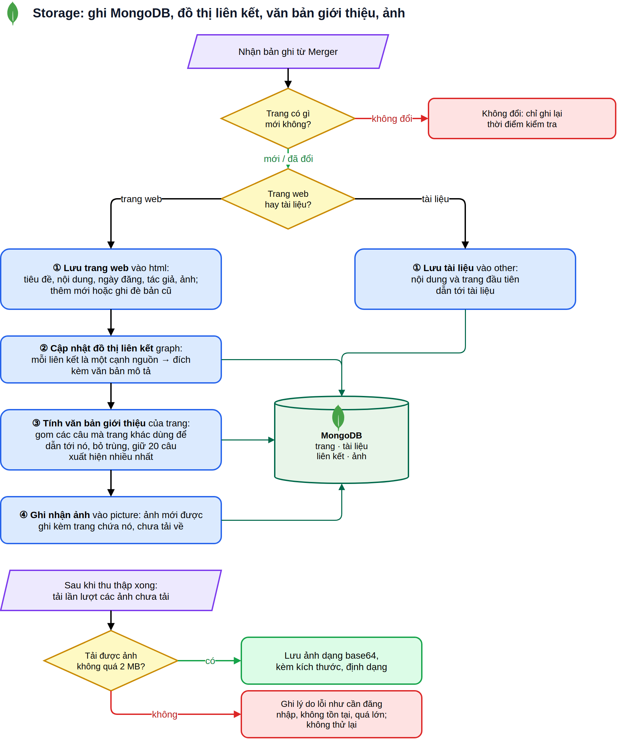
Lưu trữ vào MongoDB
Lưu trang web, tài liệu và đồ thị liên kết.
Văn bản giới thiệu của một trang gom từ các câu trang khác dùng để dẫn tới nó.
Ảnh được tải sau khi thu thập xong.

Slide 14
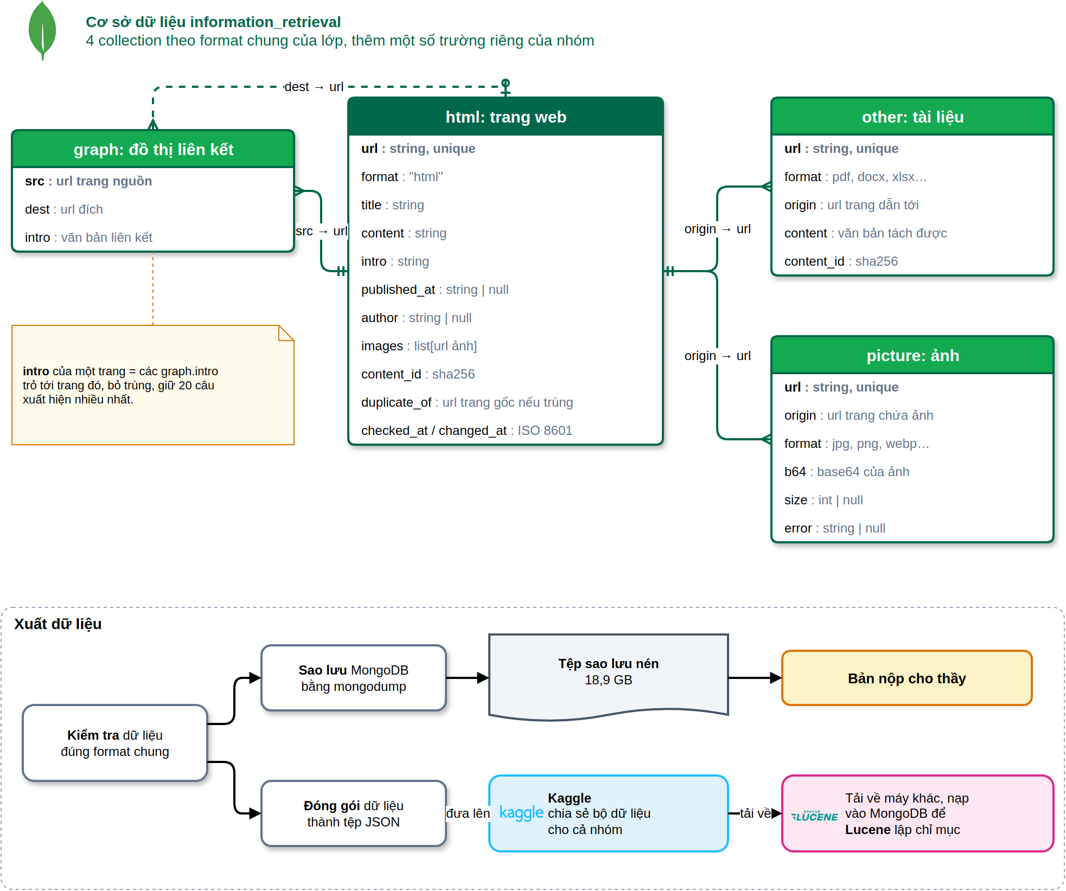
Lược đồ dữ liệu và xuất dữ liệu

Slide 15
03
Tìm kiếm Lucene
[Phần do thành viên phụ trách Lucene điền]

Slide 16
Tiền xử lý văn bản tiếng Việt
[Nội dung phần Lucene]
[Hình hoặc ví dụ minh họa]

Slide 17
Lập chỉ mục
[Nội dung phần Lucene]
[Hình hoặc ví dụ minh họa]

Slide 18
Tìm kiếm và xếp hạng
[Nội dung phần Lucene]
[Hình hoặc ví dụ minh họa]

Slide 19
04
Kết quả
Bộ dữ liệu thu được và kết quả tìm kiếm

Slide 20
141.353 trang
114.476 ảnh
8,25 triệu
từ 80 website, kèm 5.860 tệp tài liệu
98.274 ảnh tải được, đạt 85,8%
liên kết giữa các trang trong đồ thị
Notes:
Tiêu đề có ở 99,1% trang, văn bản giới thiệu 87,6%. Ảnh không tải được chủ yếu do dlib.hust.edu.vn yêu cầu đăng nhập.

Slide 21
Kết quả tìm kiếm
[Nội dung phần Lucene]
[Hình hoặc ví dụ minh họa]

Slide 22
Cảm ơn!

